Slide 1
都市環境情報論 第十回 法治国家の計画 （都市計画法と農地法）

Slide 2
「闇」から「ヤミ」へ
盛り場はヤミ市から生まれた
橋本健二・初田香成 編著

Slide 3
闇市の先行研究
大河内一男 １９４７年 唯物史観に基づき、封建的性格を強調しがち
松平誠 １９８０年代 「ヤミ市」を庶民生活のエネルギー源泉 非日常空間としてとらえがち
江戸東京博物館にヤミ市資料が保存

Slide 4
露天商
縁日商人（コミセ、三寸、コロビ、植木商）と平日商人

Slide 5
吉祥寺 ハモニカ横町丁
途上国の大都市周辺にはスクォッターと呼ばれる不法占拠の土地が広がっている
ヤミ市が有していた社会的機能は、現代も街かどワゴン車による弁当販売等から資本蓄積する層が存在
独特の空間が再評価され、リノベーションされることで、現代的な空間に生まれ変わることがある。一時は非合法の危険な場所というイメージを持たれた場所が、逆に人を引き付ける要素になる

Slide 6
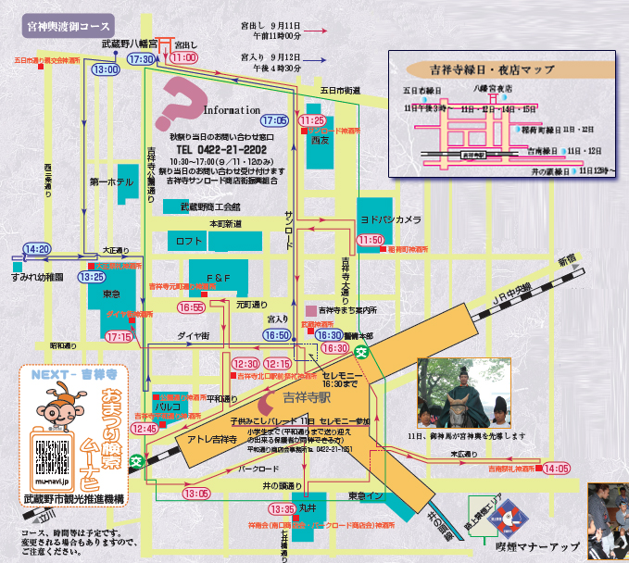
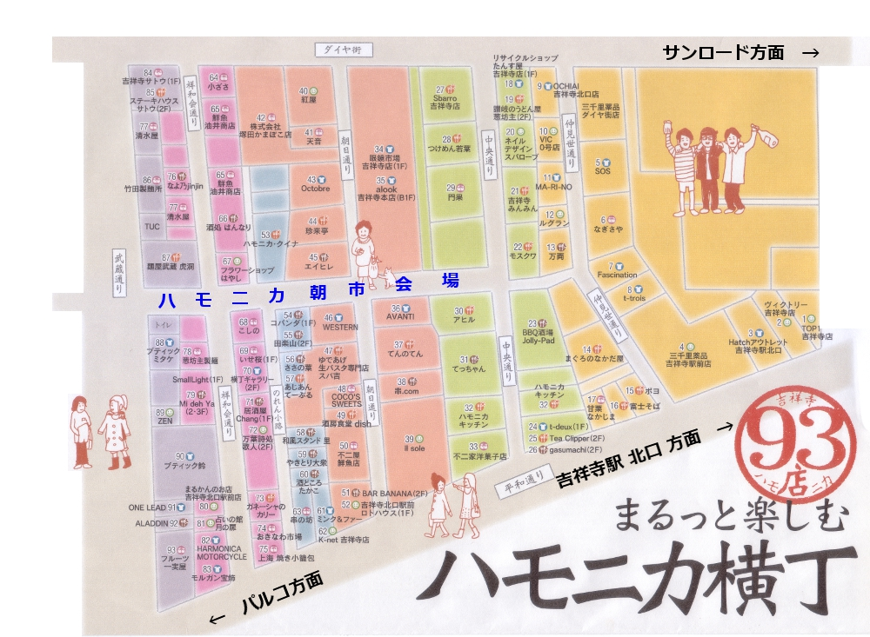

Slide 7
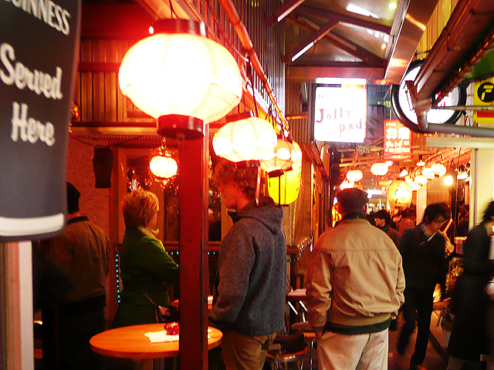

Slide 8
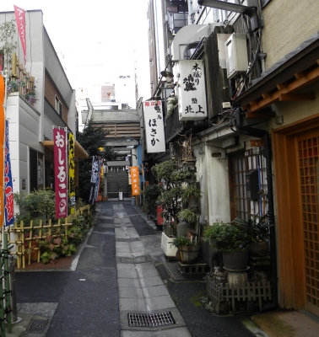
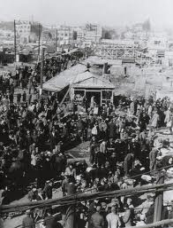
新橋

Slide 9
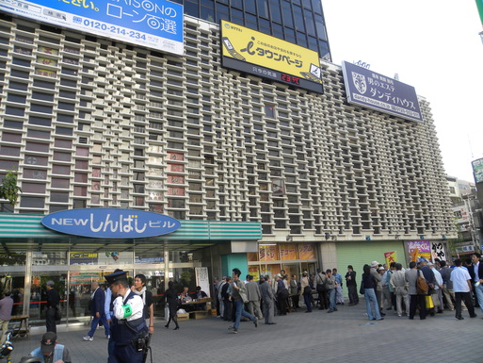
ニュー新橋ビル

Slide 10
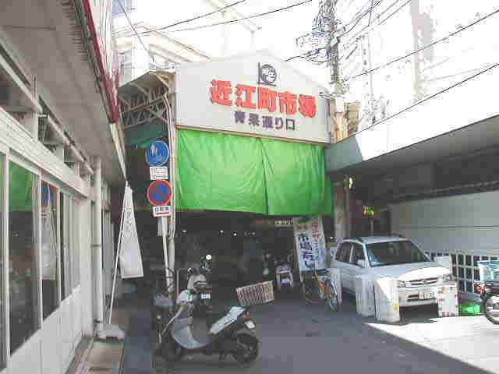
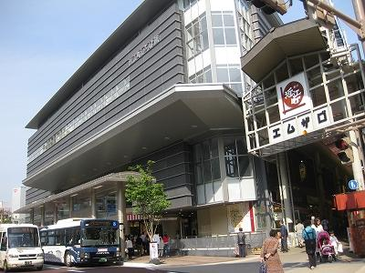
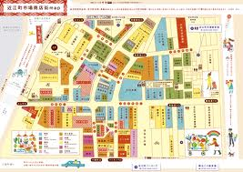
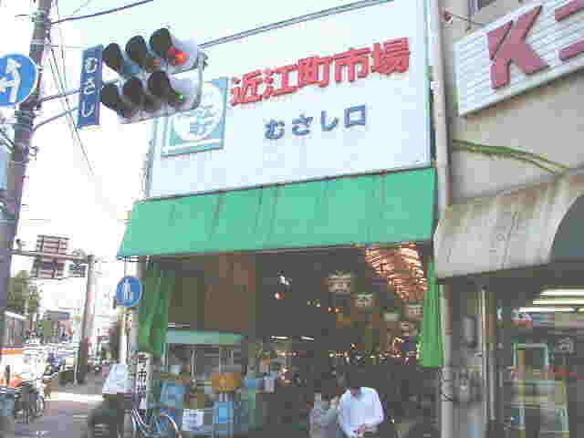
金沢近江町市場

Slide 11
ドーナツ化現象
ドーナツ化現象とは、中心市街地の人口が減少し、郊外の人口が増加する人口移動現象。人口分布図で見ると、中心部が空洞化することからリングドーナツになぞらえて名付けられた。社会問題の一つ。主として日本国内に関して用いられる用語であり、一般的には郊外化・都心の荒廃も参照。
東京23区内ではあるが、比較的郊外の世田谷区は大都市並みの人口85万人とかなり多く、政令指定都市の要件を満たしているのに対して、都心の千代田区は小規模地方都市並みの人口4万3000人である。

Slide 12
コンパクトシティ
コンパクトシティ（英: Compact City、英語発音: /kəmˈpækt ˈsiti/ カンパクトゥ・スィティ）とは、都市的土地利用の郊外への拡大を抑制すると同時に中心市街地の活性化が図られた、生活に必要な諸機能が近接した効率的で持続可能な都市、もしくはそれを目指した都市政策のことである。

Slide 13
スプロール現象とは、一般には都市が“無秩序に拡大”（sprawlの本来の意味）してゆく現象を指す
通常、都市郊外の小規模な農地などが個別に民間開発される場合、周囲の道路との接続はあまり意識されないまま、もっぱらその土地の形状に合わせて、住宅地などが整備される。
このため、開発区域内は整理されていても、開発区域同士の間に計画性がなくなることになる。
一度スプロール化した地域では、地権の細分化、地価の下降などにより、改善は非常に困難になる。
土地や建物に対する税制、農地法、商業地・工業地に関係する諸業法が都市化を規定するものと考えられる。

Slide 14
都市デザイン、まちづくり
また、都市の整備に関し、工学的な学術を都市工学、設計行為を都市設計と呼び、さらに都市空間の意匠やデザインはアーバンデザインといい、法的制度としての「都市計画」の枠組みにこだわらず、より広い観点から都市空間や都市社会を改善・形成しようとする活動、特に、いわゆる「草の根」型の活動、すなわち住民・市民主導の側面が強く、対象とする地域規模が小さい活動をまちづくりということが多い。

Slide 15
都市計画法
明治時代以降の都市化の進展とともに、建築や都市計画に対する法制度の整備が望まれていたが、1919年に市街地建築物法（現在の建築基準法の前身）と都市計画法（旧法）が定められ、翌年施行された。都市計画事業は内務省所管となり、内務大臣が都市計画を決定するにあたって審議を行う機関として内務省に都市計画審議会の設置を規定している。
1968年に旧法が廃止され、同じ名称の法律が新たに定められた。新都市計画法では、高度成長期の市街地化の進展に対応し、市街化区域と市街化調整区域の区分や、開発許可制度が定められた。

Slide 16
市街化区域と市街化調整区域
開発許可
常磐新線の経験

Slide 17
都市計画区域
１.市街化区域だけの都市計画区域
２.市街化区域と市街化調整区域に線引きされた都市計画区域
３.用途地域が指定された非線引き都市計画区
４.用途地域が指定されていない非線引き都市計画区域

Slide 18
都市計画法は普通の生活をする上では知らなくても何の支障もありません。 しかし、不動産に関係する仕事をする場合は知らないでは済まされません。 その土地が日本国に存在する限り、都市計画法の規制から逃れることはできません。 ですから、土地を売買する場合や仲介する場合、鑑定評価をする場合は都市計画法の知識は不可欠です。 都市計画法は土地に関する規制で、建物に関する規制は建築基準法が担当します。

Slide 19
「線引き」
都市計画区域を市街化区域と市街化調整区域に分けることを「線引き」

Slide 20
用途地域
用途地域とは、都市計画法の地域地区のひとつで、用途の混在を防ぐことを目的
住居、商業、工業など市街地の大枠としての土地利用を定める
第一種低層住居専用地域など12種類
用途地域による用途の制限（用途制限）に関する規制は、主に建築基準法令の規定

Slide 21
計画と計画法

Slide 22
何故計画法が生まれるか
「政策」の実現のための議会(市民代表)の関与
行政機関の計画には法定計画と非法定計画がある
非法定計画：政党・政権の施政方針
内閣が作成する場合は閣議決定(閣議了解)
所得倍増計画、日本列島改造計画、再チャレンジ推進会議
法定計画は税制(租税法定主義)と予算(予算単年度主義)との調整が必要 立法府を巻き込むため(ハードルを高くする必要)法律事項が必要
政策競争(政党、各省庁)により数が増加→サンセット方式

Slide 23
閣議決定、閣議了解
閣議の意思決定には閣議決定、閣議了解
内閣としての意思決定を閣議決定、本来は主務大臣の管轄事項だが、その重要性から閣議に付された案件に対する同意としての意思決定を閣議了解と区別するが、その効力に差があるわけではない。意思決定は閣僚の全員一致を原則とする。これは内閣が「行政権の行使について、全国民を代表する議員からなる国会に対し連帯して責任を負う」（内閣法第1条第2項）ことに基づく。

Slide 24
閣議案件には次のような区分がある。
一般案件 （国政に関する基本的事項で、内閣としての意思決定が必要であるもの）
国会提出案件 （法律に基づき内閣が国会に提出・報告するもの）質問主意書に対する答弁書なども含む。
法律・条約の公布
法律案
政令
報告 (国政に関する調査、審議会答申などを閣議に報告する)
配布 (閣議の席上に資料を配付する)

Slide 25
法定計画の氾濫
各省庁の政策競争→自治体を巻き込む
通商産業省(経済産業省)〔税制上の特典〕
→建設省(国土交通省)〔都市計画法の特例〕
→自治省(総務省)〔地方債の特例〕
地方公共団体のニーズ・・・国の計画によるお墨付きが地方議会等の理解を得られやすい
市町村段階で見れば計画過多→住民のみならず専門家にもわかりにくくなり非民主的
中心市街地空洞化の原因は農業と同じように政策がありすぎたから（中沢孝夫「変わる商店街」岩波新書）
計画行政の費用対効果分析が必要
→サンセット方式(時限立法)

Slide 26
国土計画

Slide 27
国土政策のメッセージ
経済政策（GDP）治安政策（犯罪数）土地政策（面積）と比較するメッセージの具体性なし
日本政策と置き換えると、国防の色彩
国防色を回避するためには、内向きのイメージが必要
国土総合開発計画の作成過程で、一日交通圏の概念発生（縮地術）
立法者の意図を超え最高上位の計画神話
地域の個性の発揮「観光」の強調は国土計画の終焉を意味する

Slide 28
「全国計画」制度の誕生
米国流のＴＶＡに倣った開発計画として提案され、地域計画として原案が作成された
体裁を整えるため、法制局段階で全国計画が付加された。従って北海度開発法と未調整
法制度はできたものの、１９６２年まで作成されることはなかった。

Slide 29
国土計画の規範性
国土総合開発法にのみ存在する規定は人口配分にかかわる「都市と農村の規模及び配置」
都市と農村の関係は、人口を支える食糧供給基地の農村が先にある
第一次大戦を契機に、都市への人口集中が激化したことにより「住宅問題」発生
今日「農村」概念は崩壊、都市と農村の交流の意義も不明確

Slide 30
計画の規範性
都市と農村の配置 人口配分というヒトの移動は強制力なくして不可能
物動計画は国家総動員法で経験済みであったが、人の移動については「防空体制の確立という千載一遇のチャンス」でもできなかった

Slide 31
国土総合開発法(昭和25年)
戦前には国土計画法は存在しなかった
内務省系地域計画構想と安本系開発計画構想を統合し、「国土総合開発法」が制定される
昭和２５年北海道開発法が先に制定されている
→現在の国土形成計画法スキームでも温存
「全国計画」は法制局審議で追加（現在の議論と逆）
吉田首相は計画嫌い(？)で全国計画は昭和37年まで作成されず
昭和２９年９月「総合開発の構想」作成（閣議未決定） 昭和３０年経済自立５カ年計画に影響

Slide 32
「特定地域総合開発計画」
「特定地域総合開発計画」は２７年法律改正で追加
補助金のつく可能性のある特定地域総合開発計画に関心が集中
５１地域から２２地域選定（国土の三分の一：その後の地域開発立法への総花的指定との批判につながる）
自然資源開発（食料、電力、石炭）が待ったなしの状況で体系的順序ではなく特定地域開発のみ先行した。
３８年：地域指定の延長は行わないが解除もしないという整理

Slide 33
国民所得倍増計画 （非法定計画）
国民所得倍増計画 昭和３５年 工業４倍増、所得２倍増 （１０年後GNP３０兆円と予測）
太平洋ベルト地帯構想 農業人口１０年間３割減
「新首都造成に関する可否について検討する等のために、各事業にまたがる産業立地調整資金を5000億円留保し、これらの画期的事業の効果的完成をはかるものとする」

Slide 34
「国民所得倍増計画の構想」
農工間格差の是正 農業基本法の制定につながる
中企業の近代化 中小企業基本法制定につながる
地域間格差の是正 全国総合開発計画の作成
農村の過剰な若年人口を都市部が吸収、地方部の生産性は向上するも農工間格差、中卒集団就職組には近代的労働条件は提供されず、中小零細企業の低生産性部門に従事（長男のほうが暮らしは上）、中小零細企業と大企業の格差。併せて地域間（都市と農村）格差是正の必要性が叫ばれる。

Slide 35
「全国総合開発計画」の比較
 | 第１次 | 第２次 | 第３次 | 第４次 | 第５次
名称 | 全国総合開発計画 （全総） | 新全国総合開発計画 （新全総） | 第三次 全国総合開発計画 （三全総） | 第四次 全国総合開発計画 （四全総） | 21世紀の国土の グランドデザイン －地域の自立の促進と 美しい国土の創造－
閣議 決定 | 昭和37年10月５日 (1962年) | 昭和44年５月30日 (1969年) | 昭和52年11月４日 (1977年) | 昭和62年６月30日 (1987年) | 平成10年３月31日 (1998年)
 | 池田内閣 | 佐藤内閣 | 福田内閣 | 中曽根内閣 | 橋本内閣
背景 | 1 高度成長経済への移行 2 過大都市問題、所得格差の拡大 3 所得倍増計画（太平洋ベルト地帯構想） | 1 高度成長経済 2 人口、産業の大都市集中 3 情報化、国際化、技術革新の進展 | 1 安定成長経済 2 人口、産業の地方分散の兆し 3 国土資源、エネルギー等の有限性の顕在化 | 1 人口、諸機能の東京一極集中 2 産業構造の急速な変化等により、地方圏での雇用問題の深刻化 3 本格的国際化の進展 | 1 地球時代（地球環境問題、大競争、アジア諸国との交流） 2 人口減少・高齢化時代 3 高度情報化時代

Slide 36
第1次全総
所得倍増計画の条件として地域格差是正を目的
国総のイメージが定着
農村過剰人口対策が主、過疎、過密の発想が強くない 「農業人口が耕地面積に比して相対的に過大…」）
集団就職 労働省（職業安定所）日本交通公社などの連携による計画輸送 昭和３２年集団就職列車第一号昭和５２年３月を最後に集団就職列車は国鉄ダイヤから消えた

Slide 37
拠点開発方式（代表例：鹿島）
新産（３７年、非太平洋ベルト）工特（３９年、太平洋ベルト地帯）
東京の人口が３７年に１千万人を超え、２５県で人口が減少
労働力の確保：円滑な労働力の移動が実現されていない
青函、本四連絡鉄道の調査記述、新幹線・高速道路、ジェット化、データ通信、コンテナ化をまったく予想せず
環境についての記述無し

Slide 38
第2次～第4次全総
第二次 自民党都市政策大綱 列島改造ブームにつながる
内容は国土政策であるが、都市の自民党離れ対策でネーミング
環境についての記述登場するも、防災等を含め環境としてとらえる
大規模プロジェクト
むつ・小川原、苫小牧東部問題(開銀・北東公庫統合を契機に問題表面化)
データ通信、ジェット航空機、高速コンテナ船が登場
第三次 定住圏構想 田園都市構想
（昭和５２年） 首都機能移転論登場
第四次 多極分散 多極分散型国土形成促進法
（昭和６２年） 新幹線・高速道、
全国総合水資源開発計画（ウォータープラン２０００）
過剰流動性 バブル経済 東京問題削除

Slide 39
第五次全総
法定計画であり、正式名称は「全国総合開発計画」
しかしながら第五次ではグランドデザインという名称を積極的に使用
しかも、法律上は全国計画はひとつであり、第1次から第4次までの計画は廃止されるか、後計画が前計画を改正する形式であるはずが、廃止されなで並存している不可思議
偉大なるデマゴーガー下河辺淳の退陣
上位法である国土利用計画法との並存が困難化
第5次では国土総合開発法の改正をうたっている

Slide 40
国土総合開発計画の法定計画としての問題点
基本性の欠如 他の計画に対する位置づけが法定されていない
計画事項の明確化
投資規模を明示せず 四全総：公民による累積国土基盤投資額 １０００兆円（５５年価格）
三全総：累積政府固定形成 ３７０兆円（５０年価格）
計画時間の明確化 一次から五次まで廃止されていない
作成に義務づけがない 理念の欠如 法定理念がない
過去五回の全国計画が同一の法律に基づき作成されている以上、各計画の違いを強調することも重要であるが、共通するものを制度的に説明しないといけないが不明確である。
事実上「国土の均衡ある発展」としてきたが、法定されたものではない
その内容は、基礎条件の改善、地域間格差の是正、地域の多様性の尊重と言った事項に加え、全国的な人口と産業の
適正な配置があり、現在では、国土軸、首都機能移転に見られるがごとく、国土の均衡ある発展のメインテーマとなっている。

Slide 41
国土形成計画法
制度改正のポイントの第1は「開発中心主義からの転換」である。成熟社会型の計画とするため、計画の対象事項を見直すとともに、国土形成計画の基本理念の中においても「特性に応じて自立的に発展する地域社会」、「国際競争力の強化及び科学技術の振興等による活力ある経済社会」、「安全が確保された国民生活」、「地球環境の保全にも寄与する豊かな環境」といった言葉が示されている。法律や計画の名称から「開発」の文字が消えたことはその象徴と言えようとされる。

Slide 42
国土利用計画法のと関係が さらに不明確になった
第１条 この法律は、国土の自然的条件を考慮して、経済、社会、文化等に関する施策の総合的見地から国土の利用、整備及び保全を推進するため、国土形成計画の策定その他の措置を講ずることにより、国土利用計画法（昭和49年法律第92号）による措置と相まつて、現在及び将来の国民が安心して豊かな生活を営むことができる経済社会の実現に寄与することを目的とする。

Slide 43
法定計画事項
1．土地、水その他の国土資源の利用及び保全に関する事項
2．海域の利用及び保全（排他的経済水域及び大陸棚に関する法律（平成８年法律第74号）第１条第１項の排他的経済水域又は同法第２条の大陸棚における同法第３条第１項第１号から第３号までに規定する行為を含む。）に関する事項
3．震災、水害、風害その他の災害の防除及び軽減に関する事項
4．都市及び農山漁村の規模及び配置の調整並びに整備に関する事項
5．産業の適正な立地に関する事項
6．交通施設、情報通信施設、科学技術に係る研究施設その他の重要な公共的施設の利用、整備及び保全に関する事項
7．文化、厚生及び観光に関する資源の保護並びに施設の利用及び整備に関する事項
8．国土における良好な環境の創出その他の環境の保全及び良好な景観の形成に関する事項
国土形成計画は、第６条第２項に規定する全国計画及び第９条第２項に規定する広域地方計画とする。

Slide 44
第2のポイントは「国と地方の協働によるビジョンづくり」である。全国計画の他に、ブロック（例えば東北、九州など）単位の地方ごとに、国と都府県等が適切な役割分担のもと、相互に連携・協力して作成する広域地方計画を創設し、二層の構成とした。
この広域地方計画の作成・実施に当たっては、国の地方支分部局、関係都府県、政令市、地元経済界等が対等な立場で協議する広域地方計画協議会が組織される。
さらに、地方公共団体から国への計画提案制度や国民の意見を反映させる仕組みが新たに設けられた。このようにして、従来の国主導、中央集権的と言われた計画制度から、地域の自律性を尊重し国と地方公共団体のパートナーシップの実現を図る計画制度への転換を図っている。

Slide 45
国土形成計画の基本理念
第３条
国土形成計画は、我が国及び世界における人口、産業その他の社会経済構造の変化に的確に対応し、その特性に応じて自立的に発展する地域社会、国際競争力の強化及び科学技術の振興等による活力ある経済社会、安全が確保された国民生活並びに地球環境の保全にも寄与する豊かな環境の基盤となる国土を実現するよう、我が国の自然的、経済的、社会的及び文化的諸条件を維持向上させる国土の形成に関する施策を、当該施策に係る国内外の連携の確保に配意しつつ、適切に定めるものとする。
２ 国土形成計画は、総合的な国土の形成に関する施策の実施に関し、地方公共団体の主体的な取組を尊重しつつ、全国的な規模で又は全国的な視点に立つて行わなければならない施策の実施その他の国が本来果たすべき役割を踏まえ、国の責務が全うされることとなるよう定めるものとする。

Slide 46
基本性の欠如
（沖縄振興計画との調整）
第15条 沖縄振興計画と国土形成計画との調整は、国土交通大臣が内閣総理大臣との国土審議会の意見を聴いて行うものとする。
（広域地方計画に関する調整）
第13条 広域地方計画が定められた広域地方計画区域内の都府県又は市町村は、当該広域地方計画を実施する上で必要があると認める場合においては、単独で又は共同して、国土交通大臣に対し、関係各行政機関の事務の調整を行うことを要請することができる。

Slide 47
公共事業論
「公共事業」の範疇化は一般会計予算のシーリング制度にはじまる
「一般会計→特別会計」繰り入れ予算には特別枠
16の公共事業に限定→シェア論の登場
日米構造協議、景気浮揚予算
地方単独事業の破綻→公共事業の聖域化廃止

Slide 48
地域開発促進計画法
公共事業の補助率アップ、地域公庫の設立をねらう→結果は開発銀行地域開発融資
政策金融：開銀都市開発融資に不良債権が少ない。ある程度リスクがないと政策金融の意味がない。

Slide 49
条件不利地域振興計画法 （ハンディキャップ法）
施策の卒業問題 地域存続権
過疎地域対策緊急措置法、過疎地域振興特別措置法、過疎地域活性化特別措置法
昭和４５年以来累積６２兆円
自然的 山村（５００万）ダム対策の裏
豪雪地帯（２０００万人）
特殊土壌地帯（１３００万人）
地理的 半島（５００万）
離島（５０万）有人離島２８０
歴史的 奄美（１４万人）、小笠原（２０００人）

Slide 50
過疎
社会的過疎（８００万） 価値観の問題
「過疎」は島根県匹見町がはじめて使う
政府の公式文書ではじめて「過疎」の言葉を用いたのは経済社会発展計画（昭和４２年３月閣議決定）
ドイツでは２０００人以下の小村に７００万人居住
年率２％の人口減少は８０年複利でゼロになるペース
障害者基本法の対象者数４９０万人
米国の失業者数４２０万人

Slide 51
（礼文島：居酒屋、スナック、パチンコ屋、創価学会、キリスト教会、ドーム、フェリーターミナ空港ターミナル、町営本屋等がみられた。モーテルは未確認。あとは地域の誇りだけではないか）
（これだけ長期に地域間格差という割れる状態が長期に固定化していると言うことは、人口移動がほとんどおさまっている現在では、実質地域間格差がないと判断することも可能である）
（ODAと地域間不公平問題は、移民の自由の有無で根本的に異なる）
図書館のない市町村数 １１９３（５５．１％）
アメリカでも４６００万人が医師不足（doctors shortage）地域に居住

Slide 52
モデル地域振興計画
新産（３７年、非太平洋ベルト）
工特（３９年、太平洋ベルト地帯、播磨、鹿島）
地域開発基幹都市構想（自治）広域都市建設計画（建設）工業地帯開発構想（通産）を国土総合開発事業調整費を利用してまとめ、新産計画を作成。
五次計画までで８２兆円、六次計画（目標１２年）生活関連が７割
総花的指定への批判、地方分権からの批判につながる
テクノポリス法（S５８年）ソフト面への施策へウェイトを移す
頭脳立地法（s６３）国の支援も税、融資へウェイトを移す
→ 新事業創出促進法（H１０） 地域の自主性へウェイト
リゾート法

Slide 53
国土利用計画法
土地利用計画 重複地位が国土面積の約半分
都市２７ 農業４６ 森林６８ 自然公園１４ 自然保全0.3 個別法規制
純粋白地地域 河川のダム水面、自衛隊演習場 ０．７％
国土利用計画法制定の経緯 Ｓ５１．５ Ｓ６０．１２ Ｈ８．２
市町村計画 １８８１（５７．８％）

Slide 54
国土利用計画法の基本性 参議院建設委員会 昭和49年05月16日
春日正一君 国土の利用、総合的な利用といえば、さっき読み上げたようなこと全体が含まれなければ計画にも何にもなるもんじゃないのでしてね。いまの御答弁では、私、この法律にいう全国計画というものがどんなものか、ちっともイメージがはっきりしないわけなんです。 そこで、第六条では「全国計画以外の国の計画は、国土の利用に関しては、全国計画を基本とするものとする。」、こういうふうにあるんですね。そこで、全国計画以外の国の計画で土地利用に関するものというのは、一体どういうものをさしておいでになるのか。たとえば想定されるものとしては、新全総の土地利用に関する部分、それから首都圏整備基本計画に定めてある土地利用に関する部分がある、あるいは新産都市建設基本計画に定める土地利用計画というようなものも、やはり土地利用というものがあるのですね。そうすると、そういうものは全部今度の法律案の第六条によって、この計画に従属するということになるわけですか。

Slide 55
○政府委員（下河辺淳君） ただいま昭和二十五年の国土総合開発法の御質問がありましたので、私から多少御説明さしていただきますが、昭和二十五年の国土総合開発におきます基本ということは、国土総合開発の中の全国総合開発計画、都道府県総合開発計画、特定地域総合開発計画というふうな、その国土総合開発の中で定められます計画に対してのみ基本性を認めているものというふうに、私どもは理解しております。 そこで、政府が出しました新しい国土総合開発案におきましては、この国土総合開発の中の計画だけに基本性を認めるものではなくて、わが国で行なわれますすべての総合開発計画に対して基本性を持つということに法律を改正していただこうということを政府案としては出していたわけでございます。このたびの国土利用計画法案につきましては、総合開発全体に及ぶものではなくて、土地の利用に関するものに限定しているということになりましたので、第六条の基本性というのは、国土利用計画法に基づきます土地の利用計画に関してのみ国の計画の全体に基本性が及んだというふうに理解しておりますので、この基本性というものが施行されましても、国がつくります全体の総合開発計画なり、あるいは開発事業計画にまではこの基本性が及ばないと解釈すべきであるというふうに見ておるわけでございます。ただし、御指摘がありましたように、総合開発計画というものは、最後はすべて土地に還元されて投影されてくるという、先ほど御指摘いただいた成田先生の論文でもそのとおりだろうと思うわけでありますが、ただ、重要なことは、その総合開発計画の是非あるいは決定をこの国土利用計画法でするものではないということが一つの特色だろうと考えておりまして、他の法令によって決定された場合に、この国土利用計画との調整ということが当然義務づけられてきまして、そのときに、この国土利用計画が基本性を六条でうたっておりますので、この土地利用計画との調整が整わなければ、やはり認めることができないというふうにつながるのではないかということで、他の総合開発関係のたくさんあります法令との調整問題が土地に投影する段階で必要になってくるというふうに見ております。

Slide 56
総合計画
事業の総合、時間の総合、地域の総合
←→特色ある 戦後の１１５の戦災復興計画、公共施設等 没個性化
歴史的に見て３０年間GNPの８％以上を社会資本に投入した国は世界中でまれ（？）
キャッチアップを効率的に進める中で形成され、定着してきた画一的、横並び指向の制度や慣行の見直し

Slide 57
時のアセスメント
わが国の行政はひたすら計画された政策を予算化し実施することを使命としててきたが、１９９７年北海道で実施された「時のアセスメント」では事業の見直しが行われ、建設省も９８年度から「再評価システム」を導入。・白老ダム建設中止、士幌高原道路事業未開削区間工事中止（費用対便益比0.54）、道民の森事業中止（環境保護）・参加的政策分析（Participatory Policy Analysis） ステイクホールダー（利害関係人）市民パネル、原子力政策円卓会議・嫌悪施設 LULU（locally unwanted land uses）NIMBY（not in ｍｙ backyard）
中国の高速道路、インドの電力会社、タイの通信会社への投資は人口が高齢化した２０２０年頃からその含み益を使って高齢化社会を支える一助になるかもしれない

Slide 58
費用対便益分析
欧米では制度化 日本でもODAでは採用 根本的不可能性を認識した上での制度検討
便益帰着構成表
社会資本の対GDP比率は 米 0.8 日 1.2 と非効率 水増し（談合？）非効率、費用対便益がうまく機能してこなかった。
公共投資を削り社会保障に
日本のGDPに対する公的資本形成の割合は７％前後と欧米諸国の２％と比較すると３倍以上も高い。一方社会保障費の同割合は１５％とアメリカやイギリスとほぼ同じ、ドイツやフランスの２５から３０％と比較すると低い水準にある。従って、国際水準から見れば社会保障の財源は第一に公共投資の削減によって捻出すべきだ
環境価値評価法
non-use value 遺産価値、代位価値 存在価値
CVM 「状態の変化を理解・把握できるか
「状態の差」を金銭評価できるか
判断を正しく表現する力

Slide 59
白書の過剰
政府は、各省庁が毎年発行する４６種類の「白書」の統廃合や簡素化を進める ことを決めた。テーマや内容が重複するものが多いうえ、膨大なコストがかかる 割には読まれていないため、与党からも「労力の無駄」などの批判が上がっていた。 必要な関連法改正案を通常国会に提出する。 白書には「原子力」と「原子力安全」、「警察」と「犯罪」などテーマが共通 するものが多く、「環境」と「循環型社会」などデータの重複が目立つものも 少なくない。 自民党の「白書等の見直し検討に関するワーキングチーム」（座長・河村建夫 党政調会長代理）が各省庁に聞き取り調査したところ、白書（平均３２３ページ） 作成には、平均７カ月（職員６人）かかり、人件費を除く調査・印刷費などの予算 は平均約９００万円だった。約３分の２に当たる３０種類が発行部数１万部未満に とどまっており、同チームは「分野の近接するものは統合するほか、大部の白書 から簡易なリポートへの代替も検討したい」としている。 白書には法律で国会への報告が義務付けられている２８種類の「法定白書」と、 法律の規定はないが閣議に報告される１８種類の「非法定白書」がある。

Slide 60
新全総と日本列島改造論
新全総策定に当たっては「都市政策大綱」の勢いを借りて「後進地域の開発」に封じ込められていた政策を外すことに成功したものの、計画性は後退
後に作成された日本列島改造論のもつ強烈なメッセージ性により、新全総は国土総合開発計画を代表するものへと押し上げられた

Slide 61
都市政策大綱と新全総
自民党は都知事選敗北により、都市型政党への脱皮を迫られ、１９６８年自民党総務会にて都市政策大綱を決定、４５００キロの全国新幹線鉄道建設を打ち出す
都市政策大綱を受けて新全総を決定（政策先議）
大規模開発プロジェクトがうたわれているとされるが、代表的な苫小牧東部、むつ小川原に関しての記述は乏しく、三全総で詳述

Slide 62
大規模レクリエーション基地構想
１９６６年マイカー元年、６７年人口一億人突破、７１年訪日外国人より日本人海外旅行者数が上回る（観光面でも戦後ではなくなる）
労働時間の短縮による余暇時間の増大を前提に、レクリエーション基地構想が新全総で記述される
観光のもつ遊興面に元気回復に語源をもつレクリエーションを組合せた「観光レクリエーション」は、実態としては公共施設整備を中心としたソーシャルツーリズムを発展させたもの

Slide 63
日本列島改造論
1972年田中角栄内閣の私的諮問機関「日本列島改造問題懇談会」
グリーンピア（大規模年金保養基地）構想の具体化
新全総が水系、工場系について交通系が前面に出てきた
ニクソンショック、石油危機が発生し、日本列島改造論は封印された

Slide 64
新幹線整備計画等
広軌別線方式の新幹線は、自己資金で建設され、新全総の位置づけがなくても支障はなかった
予想以上の経済成長とコンピュータ技術の進展の幸運に恵まれた（角本良平）

Slide 65
完成度の高い国土利用計画法制度
国土の利用に関する指針性と対流原理を規定した制度的に完成度の高いもの。
制度化は現実との緊張関係を失わせ、形式だけを整えて化石化への道に至る。ジャーナリズムによる徹底的な批判と、他方で政治による露骨な介入⇒社会的認知を獲得
制度化の完成を、御用学者は気づかなかったが、下河辺は悟っていたから、五全総は法定名称を隠し、自滅装置を挿入。「美しい国土の創造」には敵役不在（御厨貴）

Slide 66
計画理念論「国土の均衡ある発展」
非法定の政策概念が法定理念へと発展
概念としては新産業都市建設法、用語としては都市計画法により誕生し、国土利用計画法で完成
多義的であり「基礎条件の改善」「地域格差の是正」「全国的な人口及び産業の適正な配置」

Slide 67
持続的な発展
1993年環境基本法「持続的に発展することができる社会が構築されること」 世代間の公平、国内の公平のみならず、国家間の公平も考慮された理念⇒地球の均衡ある発展

Slide 68
第三次、第四次全総
三全総・定住圏構想は観光に関する構想は弱かった。沖縄振興に観光がない。
四全総 一日交通圏構想により、余暇時間が拡大と予測し、リゾート地域の振興を詳述
プラザ合意後の国際収支バランス改善のため、日本人海外旅行者倍増計画（計画により市場より効果があったとは考えられない）
国鉄、日本航空の民営化は規制緩和に寄与し、人流が発展

Slide 69
リゾート法と観光政策
1985年中曽根内閣「内需拡大に関する対策」国民の休日を5年以内に10日程度増加し、民間活力を十分に発揮できるよう努める方針
各省は長期滞在型リゾート整備構想を打ち出す⇒1987年6省庁共管「リゾート法」
人口減少社会を控え、地域振興に観光面の寄与が大きいとした初めての総合計画
従来は需要者サイドにとどまっていたものを供給者サイドも強化したから、総合政策なりえた

Slide 70
総合保養地域整備法
観光学者批判は「総合政策」理解不足
マスコミ批判は、制度批判というより、ゴルフ場を中心にした当時の開発そのものを財政、環境、自治体政策の観点から批判、いわば日本社会全体への自己批判
用語としてリゾート批判にとどまり観」批判につながらなかったことが、後の観光政策の展開の余地を残した。エコツーリズムはポリシーロンダリング効果あるも、リゾートに通じる

Slide 71
コンテスト行政への批判
明治政府 市町村 地上自治の中心
都道府県 内務省の出先機関
戦後、中央政府は自らの仕事の実施期間を喪失⇒戦前と同じ機能を果たすため補助金の活用を図る
国土総合開発法 特定地域計画というコンテスト行政を生みだす⇒総花化
金太郎飴⇒地域の個性を重視する観光へシフト

Slide 72
土地基本法と土地税制
１９８９年 土地の公共の福祉優先原則を宣言した土地基本法
１９７０年以来の基本法空白期間~予算関連法案優先主義～法律によらない予算補助急増
１９５５年国会法改正 予算を伴う議員立法発議要件の厳格化、予算と法律の不一致は国会ではなく、政府与党間で調整

Slide 73
開発利益
公有地の拡大の推進に関する法律は、地価上昇による開発利益を想定して作られる
戦後の時代には、財政当局の持つ値下がりへの疑念への説得ができず、宅地法は作れなかった
地価上昇の原因は、土地の希少性ではなく、土地の資産化 売りやすいように低度利用にとどめ有効活用が図られなかった⇒土地は相続のための通貨

Slide 74
農地法の違法運用
神門善久「重要なのは法律の不備ではなく、運用がしり抜けになっていること」と農地法の意法運用を指摘
都市計画法も同様
住民と近い関係にある市町村には、厳正な法の運用に限界があった
交通違反のもみ消し、情実人事等が次第に許されなくなってきた世の中の傾向

Slide 75
第171回国会（2009年）で「改正」法案について審議され、2009年6月17日参議院本会議で可決成立した。同改正法は、「農地耕作者主義」^{[1]}をやめ、食糧の自給率向上や環境保全などに重大な障害を持ち込むおそれを回避できる「効果的および効率的な農地の利用」を目指している。この改正は農地制度改正や改正農地法とも言われる。
戦後はじめて、農地の利用権（賃借権）を原則自由にした。農業生産法人や個人でなくとも、改正によりその他の会社やNPOの法人も「農地を適正に利用」との形をとると、そこに住んでいなくとも原則自由に農地を借りることができる。また、日本以外の外国資本を含めた農業生産法人が賃貸契約をすることができる。 主な改正点は、利用期間（賃借期間）を20年間から最長50年間へと変更、従来の農業従事者だけでなく農業生産法人やそれ以外の法人も借地を行う事ができる、ただし農業生産法人でない法人が借地する場合は、「農業に常時専従する者」を一人以上役員とする。これは役員が農地の適正な利用を監視出来る効果があるとされる。違法な利用や転用は罰金最高300万円から1億円となった。この改正法施行により耕作放棄地や遊休農地^{[2]}の解消がされると言われる。また農業委員会の許可を得る場合などもある^{[3]}。またこの改正で標準小作料が廃止された。

Slide 76
都市計画的（「役所の立場で」と言った方がいい）には非常に問題のある街である。木造住宅がほとんどであり、大地震や大火事などが発生したときにおける防災の上で好ましくない。今の法律では４ｍ以上の道路に面していないと家が建てられないようになっているため、この地区では住宅を建て替えるためには、セットバック（敷地を道路として提供し、建物のファサードをひっこめること）を行わないといけない（下の写真で道路が広くなっているところがセットバックを行ったところ。左の家は新築である）。そうなると、ただでさえ狭い敷地の京島、家を建て替えたくても建て替えることができず、一向に居住環境が向上しない。そこで、京島まちづくり公社によって木造住宅密集地域の整備事業により、よりよい居住環境を造るためのまちづくりが行われている。そのため、空き地がぽつりぽつりと存在している。
下町の風情ある街並みは、都市計画的には不合格であり、次第に姿を消していく。

Slide 77
建築基準法との関係
法体系上、都市計画法は、建築基準法と密接な関係を有し、都市における建築等を規制している。例えば、建ぺい率や容積率は都市計画で決められるが、さらに建築基準法により、前面道路幅員等に応じた制限も加わる。

